Slide 1
软件人机界面设计
教师
熊建国 xjg@ncepu.edu.cn;
教研室: 物联网工程教研室
考试记分
A 课程设计作品提交（60％）；
B 人机界面设计理论知识（40％）；

Slide 2

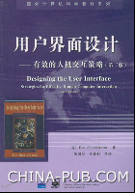

教材及参考书
教材：
《软件人机界面设计》
陈启安主编 高教出版社
参考书及资料
http://www.chinaui.com/；

Slide 3
软件人机界面设计
第二版
陈启安
该幻灯片由作者提供
修订日期: 2008年3月19日
(c) 高教出版社出版, 2007-2008. 版权所有. 可以修改或复制本幻灯片为非商业用途，但作者名及本版权标识不可更改。

Slide 4
第一篇 软件人机界面设计原理
第一章 绪论

Slide 5
本章学习目标
人机界面设计的基本概念是什么？
人机界面设计领域的研究内容？
人机界面设计应当具备的基本知识？
人机界面的研究方法？
人机界面的发展的前景？

Slide 6
绪论
什么是人机界面
人机界面学的研究内容
人机系统的组成
20世纪最成功的10种人机界面装置
人机界面的发展趋势

Slide 7
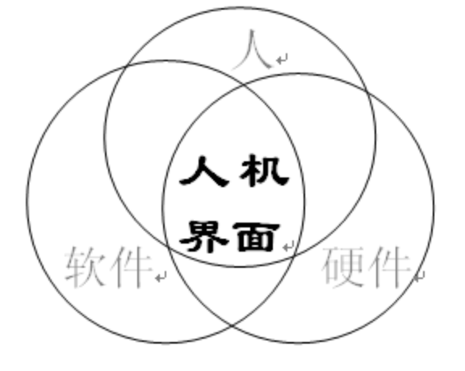
什么是人机界面
人机界面是一类特殊的软件，它帮助实现计算机硬件、软件和人三者之间的恰当联系和协调一致的工作。简单地说，人机界面是专门处理人机交互活动的软件，它是人与硬件、软件的交叉部分，如图1.1所示。
图1.1 人机界面

Slide 8
人机界面学的研究内容
认知心理学
人机工程学
计算机语言学
软件人机工程学
数字产品设计的现状

Slide 9
认知心理学
认知心理学有广义、狭义之分。
广义：研究人的认识过程
狭义：信息加工心理学，它是指用信息加工的观点和术语，通过与计算机相类比，模拟、验证等方法来研究人的认知过程，认为人的认知过程就是信息的接受、编码，贮存、交换、操作、检索、提取和使用的过程，并将这一过程归纳为四种系统模式：即感知系统、记忆系统、控制系统和反应系统。

Slide 10
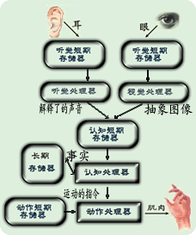
认知心理学
现代认知心理学的研究方法有实验法、观察法（包括自我观察法）以及计算机模拟法等
人机界面交互设计有一致性、兼容性、适应性、指导性、结构性、经济性等原则。
图1.2 人体信息模型总体框图

Slide 11
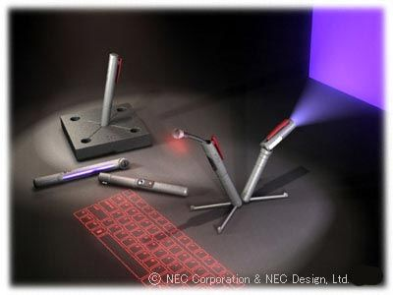
人机工程学
人机工程学是研究“人-机-环境”系统中人、机、环境三大要素之间的关系，为解决系统中人的效能、健康问题提供理论与方法的科学。
人机工程学主要研究在设计人机系统时如何考虑人的特性和能力，以及人受机器、作业和环境条件的限制的问题，
图1.3 这是一种基于人机工程学设计的虚拟键盘、语音、显示器等终端。系统通过数字探头通过数字投影的方式，向终端用户显示交互界面的各种信息，从本质消除了对现行显示器的依赖。通过语音交互装置使用户通过自然语言直接与计算机系统进行交互，从而在某种程度上降低了人手和人眼的工作强度。通过虚拟键盘采用激光和红外线投影技术来设计的符号化键盘使用户进行键盘输入。它的本质并没有改变人的操作方式，而是对交互硬件进行了虚化和符号化处理，从而消除了实物键盘本身对人的约束和负担。

Slide 12
计算机语言学
计算语言学（Computer Linguistics）又称“电脑语意学”，是由计算机科学，语言学与数学等多学科沃土而成长起来的一门新兴学科，它的研究内容主要是自然语言信息处理，也就是人类语言活动中，信息成分的发现、提取、存储、加工与传输以及用语音来控制各种自动化系统，是一门研究用语言与计算机进行信息交换的学科。
人机界面的形式定义中使用的多种类型的语言：自然语言、命令语言、菜单语言、填表语言、图形语言等等。

Slide 13
软件人机工程学
软件人机工程学就是运用和扩充软件工程的理论和原理，对软件人机界面进行分析、描述、设计和评估等。软件人机工程学中软件人机交互（或人机对话）是指人与计算机之间使用某种对话语言，以一定的交互方式，为完成确定任务的人机之间的信息交换过程。
人机界面的用户分类：偶然型用户、生疏型用户、熟练型用户、专家型用户。

Slide 14
数字产品设计的现状
开发者有着与用户完全不同的职责，他们的关注点在于技术和工程方法学，往往忽略了必要的人性化成分。软件开发者重技术实现而轻人性化设计最后导致的是软件不能满足用户的实际需求而被用户所抛弃。
产生问题的原因：
①开发者对用户一无所知
②面对的利益冲突
③缺少软件开发过程

Slide 15
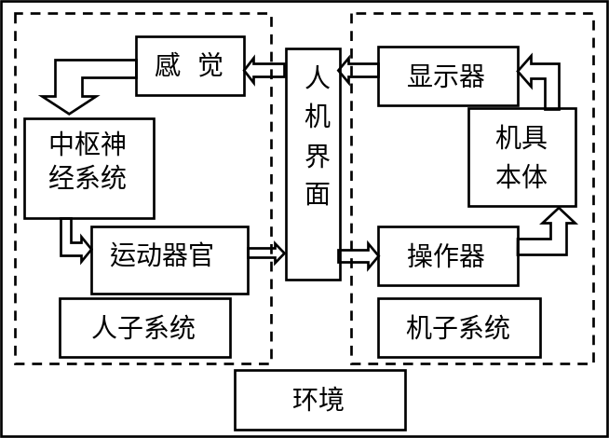
人机系统的组成
完整的人机系统不止包括人、机、人机之间的界面，还必须包括人机系统所处的环境。一个完备的人机系统应该是一个如图1.4所示的完整系统。
图1.4 人机系统的组成

Slide 16
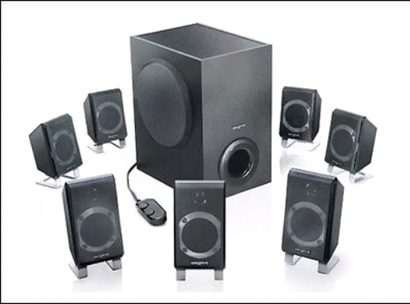
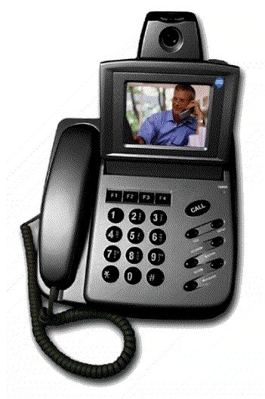
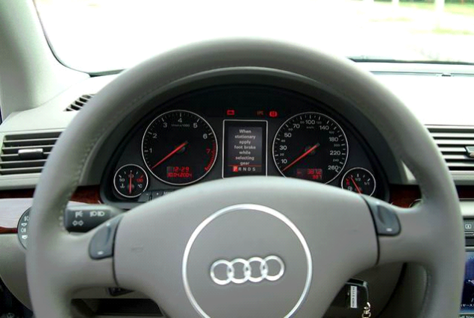
20世纪最成功的10种人机界面装置
扩音器
按键式电话
方向盘

Slide 17

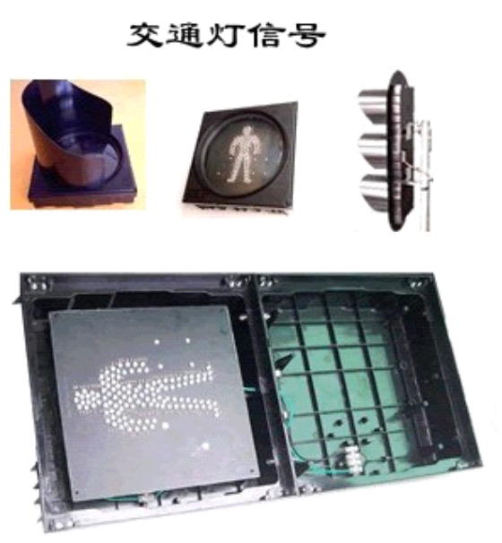
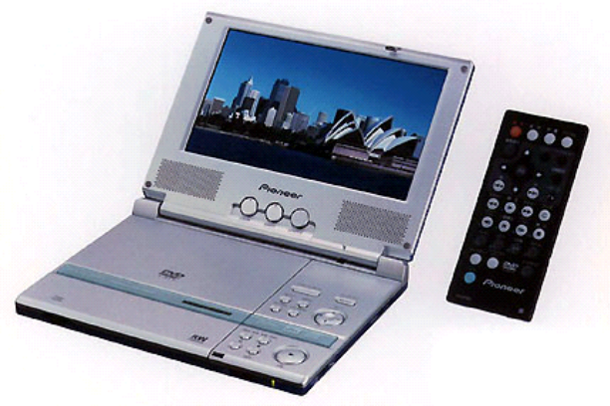
20世纪最成功的10种人机界面装置
磁卡
交通指挥灯
遥控器

Slide 18
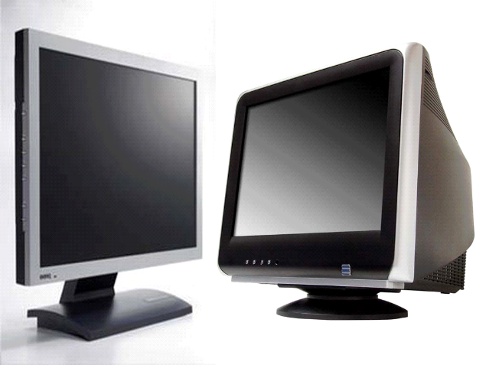
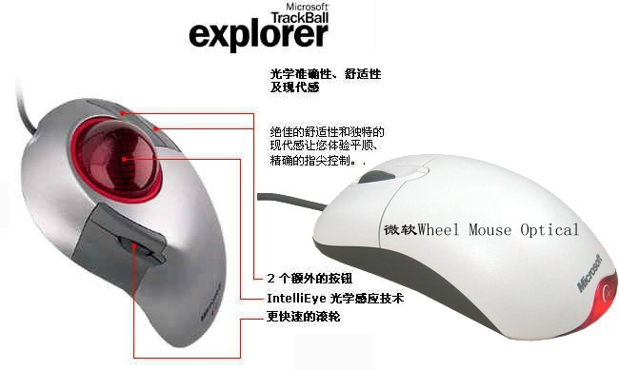
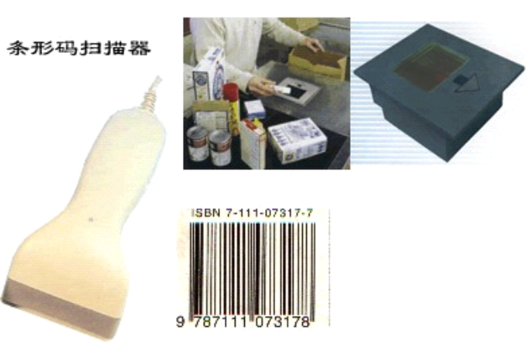
20世纪最成功的10种人机界面装置
阴极射线管
液晶显示器
鼠标／图形用户界面
扫描器

Slide 19
人机界面的发展趋势
人机界面在国外的发展现状
人机界面的发展趋势
和谐的人机环境

Slide 20
人机界面在国外的发展现状
学术界
产业界
重要研究机构
政府政策

Slide 21
学术界
国际上一些知名的大机构、大组织也将“人机交互的研究”作为它们的讨论重点之一。
美国ACM（Association for Computing Machinery）1995年就在特别关注小组SIGs（Special Interest Groups）中建立了SIGCHI，每年举办一次关于人机交互的大会CHI（Computer Human Interaction），讨论有关人机交互的理论和技术问题，是国际上规模最大的会议之一，同时，SIGCHI组织还每年举行UIST（User Interface Science and Technology），讨论有关用户界面的理论和技术问题。
欧洲IFIP组织中的专题组有专门的TC13负责人机交互研究的国际交流。由TC13主办的INTERACT会议是欧洲讨论人机交互的重要学术会议。
亚洲，TC13还与亚洲的人机交互研究机构合作举办APCHI（Asia Pacific Computer Human Interaction）会议，平均两年举行一次，亚太区域的人机交互学者们汇聚在一起探讨并交流人机交互的技术问题。

Slide 22
产业界
国外的知名大企业纷纷开展了人机交互的研究。
美国Microsoft公司的一位副总裁就专门负责人机交互的研究和应用工作，1999年在北京建立的中国研究院也将“人机交互”作为它们的主要研究重点之一，在1999年微软中国研究院举办的“二十一世纪的计算”中，就介绍和演示了大量人机交互的研究成果。
美国英特尔（Intel）公司的研究部门中也建立了专门的人机交互研究部门，致力于语音技术和多通道技术的研究。
美国摩托罗拉（Motorola）公司在2000年成立了人机交互实验室，致力于人机交互应用心理学的研究。
美国IBM公司在语音识别和合成技术研究方面取得了很大的发展。
德国西门子（Siemens）公司也在2000年成立了专门的用户界面实验室，致力于用户界面和研究和应用推广工作。

Slide 23
重要研究机构
国际上有许多著名研究机构和院校也纷纷重视人机交互的研究。
美国麻省理工学院很早就开始了对语音技术的研究。
美国加州大学伯克利分校研究基于笔的人机交互、远程机器人交互。
Stanford大学从心理学的角度，对智能人机界面中的感知界面做了研究，他们将现实世界中的感知进行分类，通过对人感知的分析，提出通过多种通道的结合的方式，扩大人和计算机之间的感知带宽。
卡内基-梅隆大学在人机交互界面的研究方面处于世界的前沿，以Mayers为首的人机交互人员对用户界面管理系统、笔式人机交互、多通道用户界面进行了广泛的研究。
OGI大学( Oregon Health & Science University, USA俄勒冈卫生科技大学 ) 以Oviatt为首的学者对人机交互特别是多通道人机交互进行了深入的研究，通过采用系统设计和试验研究的方法，对多通道整合、多通道人机交互系统框架进行了深入的研究。

Slide 24
政府政策
1999年美国总统信息技术顾问委员会的“21世纪的信息技术报告”将“人机交互和信息处理”列为四项重大信息技术研究焦点之一，并提出“能听、能说并且能理解人类语言的计算机”概念。
欧共体委员会CEC（Commission of the European Communities）制定了一个欧洲信息技术战略计划ESPRIT（European Strategic Programmer for Research in Information Technology），对人机界面进行了系统的研究，其中包括语音识别、语音合成、声音的空间化、笔式输入和手写体等各个支撑技术的研究。

Slide 25
人机界面的发展趋势
计算性能的迅猛提高并没有相应提高信息系统的能力，其中一个重要原因就是缺少一个与之相适应的高效、自然的交互界面。
进入九十年代以来，微电子技术以摩尔定律发展，并且它的性能也已能够满足大多数应用的计算要求。
至今为止，人们进行人机交互的手段依然是键盘和鼠标，用户界面需要人适应计算机。
下一代用户界面为了逐步做到“计算机适应人”，应从追求“容易实现”到追求“容易学习和 容易使用”，并且使用多个通道的方式进 行人机交互。

Slide 26
和谐的人机环境
多通道用户界面（Multimodal User Interface）成为人机交互技术研究的崭新领域，在国际上受到高度重视。多通道用户界面的研究正是为了消除当前WIMP（windows, icons, menus, and a pointer ）/GUI、多媒体用户界面通信带宽不平衡的瓶颈，综合采用视线、语音、手势等新的交互通道、设备和交互技术，使用户利用多个通道以自然、并行、协作的方式进行人机对话，通过整合来自多个通道的精确的和不精确的输入来捕捉用户的交互意图，提高人机交互的自然性和高效性。国外研究（包括上述项目）涉及键盘、鼠标器之外的输入通道主要是语音和自然语言、手势、书写和眼动方面，并以具体系统研究为主。

Slide 27
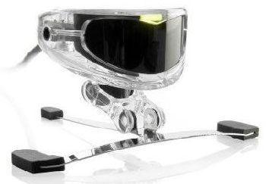
对于肢体健全的人而言“手势遥控”可以带来完全不同的操控体验，但是肢体有残疾的人却连操控鼠标都难以做到，这就大大制约了电脑在残疾人中的普及。之前也曾经有过“用目光控制电脑”的设备，可以让残疾人也能通过目光来进行键盘的输入。目前，又有一款全新的SmartNav鼠标面市了。
它的原理与手势遥控器类似，可以自动追踪使用者头部的动作，并进行相应的鼠标操作。有了这样的设备，残疾人就可以更方便的使用电脑了。

Slide 28
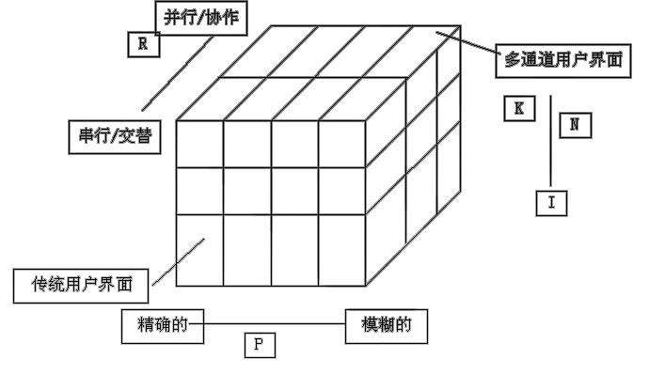
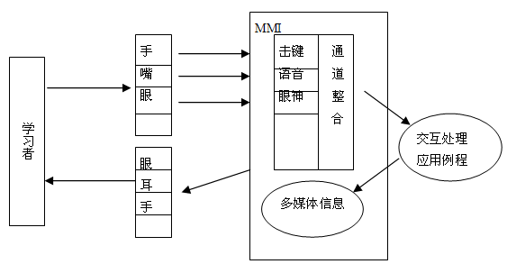
多通道用户界面基本特点
使用多个感觉和效应通道
三维的和直接操纵的
交互双向性
允许非精确的交互
交互的隐含性
图1.7 多通道用户界面的概念模型

Slide 29
使用多个感觉和效应通道
尽管感觉通道侧重于多媒体信息的接受，而效应通道侧重于交互过程中控制与信息的输入，但两者是密不可分、相互配合的。
当仅使用一种通道（如语音）不能充分表达用户的意图时，需辅以其它通道（如手势指点）的信息。
有时使用辅助通道以增强表达力。

Slide 30
三维的和直接操纵的
人类大多数活动领域具有三维和直接操纵特点（也许数学的和逻辑的活动例外），人生活在三维空间，习惯于看、听和操纵三维的客观对象，并希望及时看到这种控制的结果。多通道人机交互的自然性反应了这种本质特点。

Slide 31
允许非精确的交互
人类在日常生活中习惯于并大量使用非精确的信息交流，人类语言本身就具有高度模糊性。允许使用模糊的表达手段可以避免不必要的认识负荷，有利于提高交互活动的自然性和高效性；多通道人机交互技术主张以充分性代替精确性。

Slide 32
交互双向性
人的感觉和效应通道通常具有双向性的特点，如视觉可看可注视，手可控制、可触及等，多通道用户界面使用户避免生硬的、不自然的、频繁的、耗时的通道切换从而提高自然性和效率。例如视线跟踪系统可促成视觉交互双向性，听觉通道在利用三维听觉定位器（3D Auditory Localizer）实现交互双向性，这在单通道用户界面中是难以想象的

Slide 33
交互的隐含性
好的用户界面应当使用户把所有注意力均集中于完成任务而无需为界面分心，即好的用户界面对用户而言应当是不存在界面。追求交互自然性的多通道用户界面并不需要用户显式地说明每个交互成分，反之是在自然的交互过程中隐含地说明。

Slide 34
本章小结
本章介绍了人机界面设计的基本概念、研究内容、应当具备的基本知识、研究方法及人机界面的发展。界面是软件与用户交互的最直接的层，界面的好坏决定用户对软件的第一印象。而且设计良好的界面能够引导用户自己完成相应的操作，起到向导的作用。同时界面如同人的面孔，具有吸引用户的直接优势。设计合理的界面能给用户带来轻松愉悦的感受和成功的感觉，相反由于界面设计的失败，让用户有挫败感，再实用强大的功能都可能在用户的畏惧与放弃中付诸东流。今后的软件只有进行精心的界面设计，才能使软件产品具有强劲的市场。

Slide 35
习题一
描述人机界面和软件界面的概念。
试论述人的认知过程。
试论述人机界面的发展趋势。
人机界面技术的研究包含哪些内容？
一个完整的人机系统应该包括哪些部分？为什么？
在所用过的软件中，你认为那个人机界面最出色（或最糟糕）？并简单说明之。
你理想中的人机界面应该是什么样的？

